Slide 1
SISTEM ZA DALJINSKI NADZOR MREŽE OPTIČKIH KABLOVA
III Savjetovanje CIGRE CG
15. maj 2013.
Slavka Marković, CGES Podgorica
Darko Lekić, Ibis Instruments, Beograd

Slide 2
SADRŽAJ
Uvod
Struktura ONMS sistema
Metode nadzora optičkih kablova
Dizajn CGES mreže
Zaključak

Slide 3
UVOD
CGES realizuje Projekat proširenja telekomunikacionog sistema, koji se finansira iz sredstava IDA i sopstvenih sredstava
Do kraja 2013 biće izgrađena optička mreža OPGW kablova na dužini od preko 640 km
CGES je pustio u rad sistem za daljinsko nadgledanje optičkih kablova u „realnom vremenu“ , čime se znatno povećava raspoloživost i pouzdanost optičke mreže
Sistem omogućava automatsku detekciju i lokalizaciju prekida kabla, kao i ranu detekciju degradacije kvaliteta optičkih kablova

Slide 4
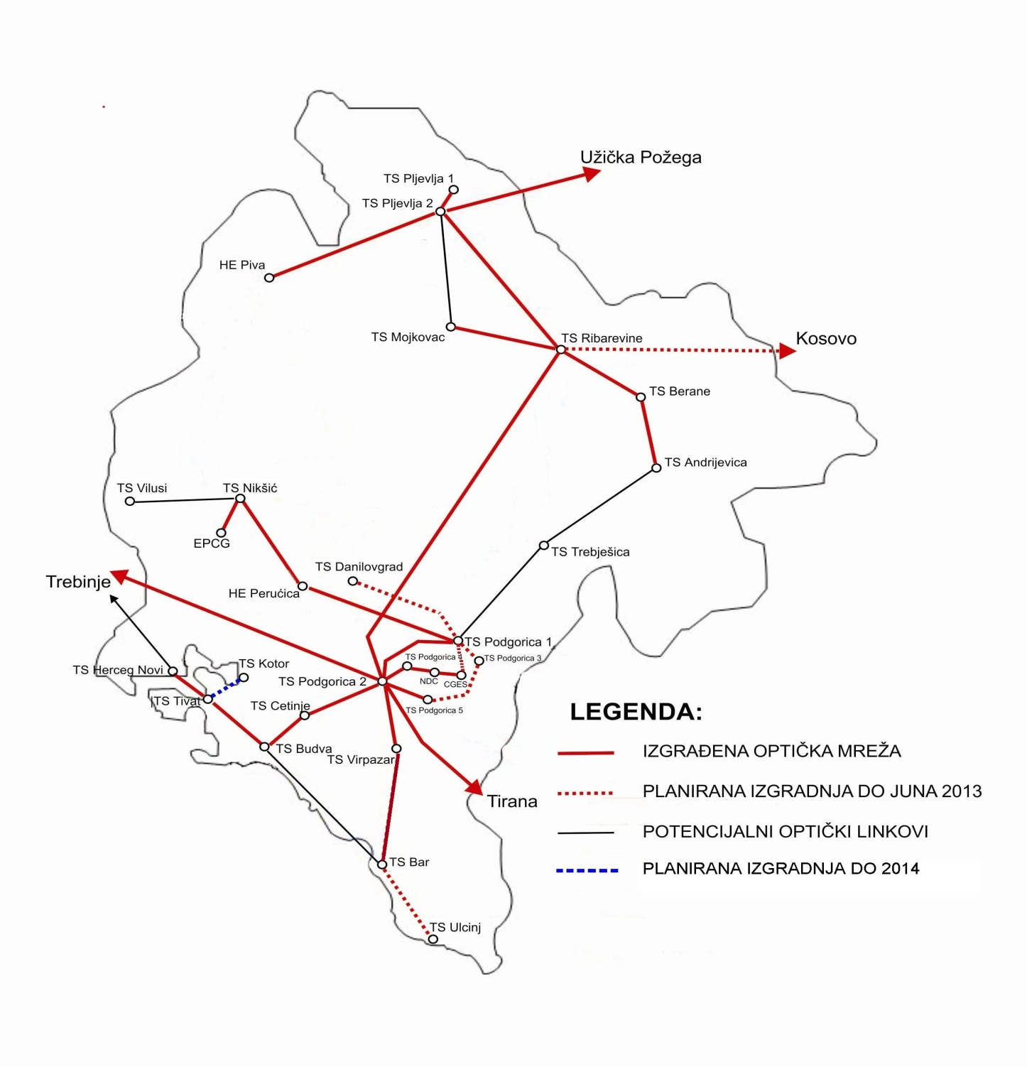

Slide 5
Glavni ciljevi uvođenja OMNSi
Smanjenje troškova održavanja optičke mreže , jer se smanjuje oblast kretanja osoblja koje je zaduženo za održavanje mreže ( sa jednog mjesta bez odlaska na teren se može dobiti informacija o prekidu, ili degradaciji parametara i karakteristika optičkih kablova).
Smanjenje vremena ispada zahvaljujući brzoj detekciji , odnosno lokalizaciji prekida na kablu, čime se znatno ubrzava otklanjanje smetnji

Slide 6
Struktura ONMS sistema
Sistem za daljinsku kontrolu i nadzor mreže optičkih kablova pod nazivom Optical Network Management System (ONMS) je zasnovan na modularnom principu server – klijent, kojim se ostvaruje jednostavna prekonfiguracija radi budućih proširenja.
Sistem je projektovan da obezbijedi :
  Dark Fibre Monitoring (nadgledanje po neaktivnim/slobodnim vlaknima)
  Active ili In-Service Monitoring (nadgledanje po aktivnim/zauzetim vlaknima)
  Optical Fibre Mapping Software (mapiranje radi GPS lokalizacije)
  Izvještavanje

Slide 7
Sistem za nadzor karakteriše
Pristup serveru sa standardnim Web Browser klijentom
Skalabilna hardverska i softverska arhitektura
Laka prekonfiguracija za proširenje optičke mreže
Jednostavno i brzo dodavanje, ili zamjena bilo kojeg dijela sistema
Jednostavan grafički pregled osobina optičkih vlakana
Nadzor slabljenja vlakana, prekida, izduženja , refleksije…

Slide 8
Jednostavna arhitektura
Sastoji se od:
  Centralnog servera
  Optičke testne jedinice - Optical Test Unit (OTU)
  OTDR (Optical Time Domain Reflectometar) modul u OTU jedinici
  Optički switch (OTAU) u OTU jedinici
  Moduli za mobilne kartice
  Jedinice napajanja

Slide 9
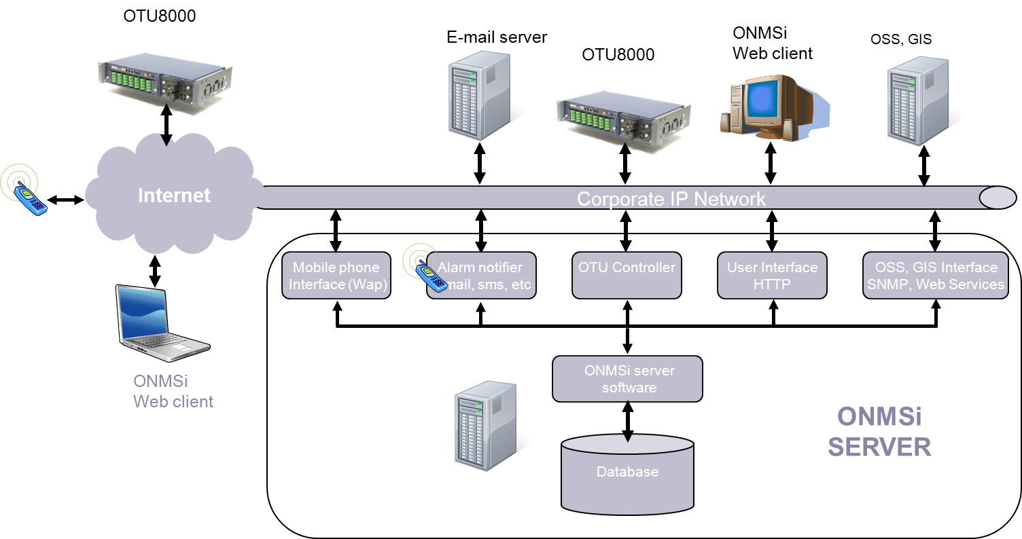
Arhitektura OMNSi sistema

Slide 10
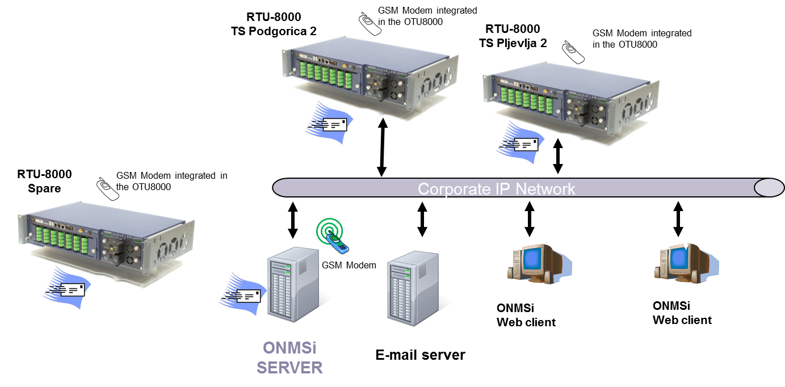
Arhitektura OMNSi sistema CGES-a

Slide 11
ONMSi server
Windows server 2008 operativni sistem
Radna stanica (PC klijent) sa Web Browser-om (Internet Explorer, Google Chrome, Mozila Firefox...)
Baza podataka (Oracle), sadrži
  topologiju optičke mreže
  status i istorijat mreže
  testne konfiguracije
  mjerne rezultate
  administraciju sistema
Softver za upravljanje OTU jedinicama-analizu mjernih rezultata-alarmiranje (ONMSi)
Hard disk mirroring sistem sa 2 hard diska i trećim diskom za back-up i zaštitu

Slide 12
ONMSi server posjeduje:
On-Duty Alarm Manager, opcija za alarmiranje i notifikaciju
    putem faxa,
    email-a
    SMS poruka
Web interfejse za 10 istovremenih pristupa serveru
    prikazuju se informacije sa kompletne mreže
    ima mogućnost filtriranja informacija
Google Earth aplikaciju
č

Slide 13
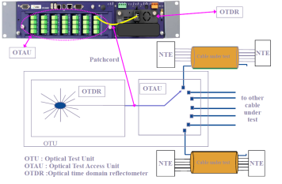
OTU – Jedinica za daljinsko testiranje kablova

Slide 14
Osobine OTU jedinice
Pouzdan operativni sistem Linux
Izvršena mjerenja na optičkim vlaknima se porede sa referentnim trasama (podešenim pragovima, koji određuju težinu nastalog alarma)
Mjerenje jednog linka traje 15 s
Mjerni ciklus je broj portova x 15 s ( za 24 porta , 6 min)

Slide 15


OTU implementacija
OTU8000
Up to 150Km

Slide 16
Način detekcije problema na vlaknu
Režim detekcije problema
  Za svako nadzirano vlakno kreira se šema sa podacima i sprema u bazu podataka, zajedno sa rezultatima obavljenog referentnog mjerenja. Markeri koji su detektovani na referentnom OTDR-u trace (Reference traces) predstavljaju događaje (konektore, splajsove,…).
  Nadzor se obavlja 24 h dnevno, 365 dana u godini, prema cikličnom rasporedu i po jednom vlaknu iz svakog kabla.
  Testiranje za detekciju problema traje 15 s. Ukoliko se problem ne detektuje , prelazi se na testiranje sledećeg vlakna (kabla) i tako redom do poslednjeg vlakna, odnosno završetka ciklusa. Za vrijeme nadzora, svaki put kada se vrši mjerenje (detekcija) kreira se novi OTDR trace (Actual Result).

Slide 17
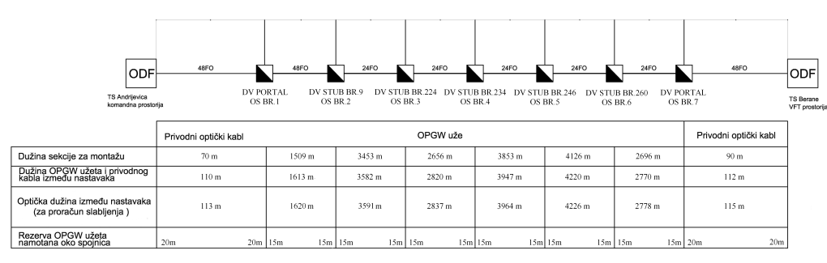

Slide 18
Režim lokalizacije problema
  Na mjestima označenim markerima, izmjereni nivoi se porede sa referentnim mjerenjem. Ukoliko je razlika iznad definisanog praga (threshold), automatski se sa mjerenja za detekciju problema prelazi na ponovno mjerenje u režimu za lokalizaciju problema u trajanju od 60 sec.
  U slučaju potvrđenog odstupanja , generiše se alarm. U alarmu je sadržana informacija o događaju (prekid ili smetnja) i informacija o mjestu prekida, odnosno smetnje.

Slide 19
Dvije referentne trase
Za svaki kabal/vlakno koje se nadgleda , u sistemu se skladište dvije referentne trase:
  Jedna za detekciju problema (sa vremenom testiranja 15 sec i impulsom veće snage) i druga za preciznije lociranje problema (sa vremenom testiranja 60 sec i impulsom veće rezolucije). Na ovaj način se postiže kompromis brzine detekcije i precizne lokacije problema na optičkom kablu.
U slučaju prekida kabla , OTU šalje alarm preko Ethernet LAN mreže na server, odnosno GSM modema prethodno definisanom korisniku, u slučaju ispada servera

Slide 20
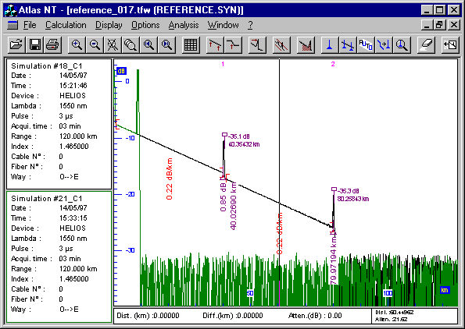
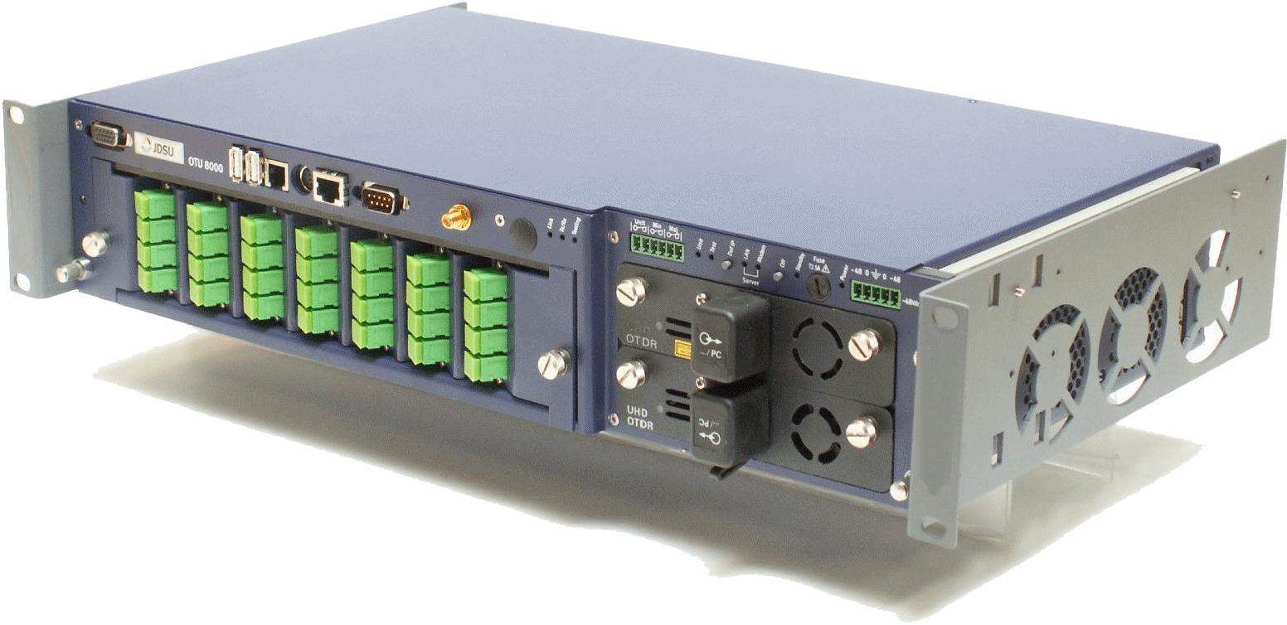
Permanentni OTDR monitoring
Novo OTDR merenje radi lociranja problema
Problem pronađen!
Nema Problema
Alarm se šalje na ONMS Management Sistem
Vlakno pod testom
Aktuelno stanje
1
2
4
3
Ima li
promena?
Referentne trase
1
2
3
4
Dve referentne trase za svako monitorisano vlakno: Detekcija & Lokalizacija
Fast Scanning mode: 4 linka za manje od 1 minute

Slide 21
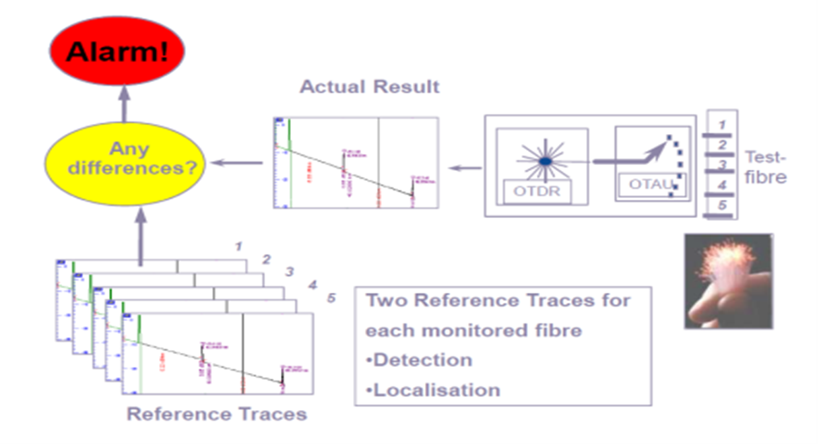
Alarm se dalje šalje na ONMSi server, a SMS/mail poruka prethodno definisanim korisnicima !

Slide 22
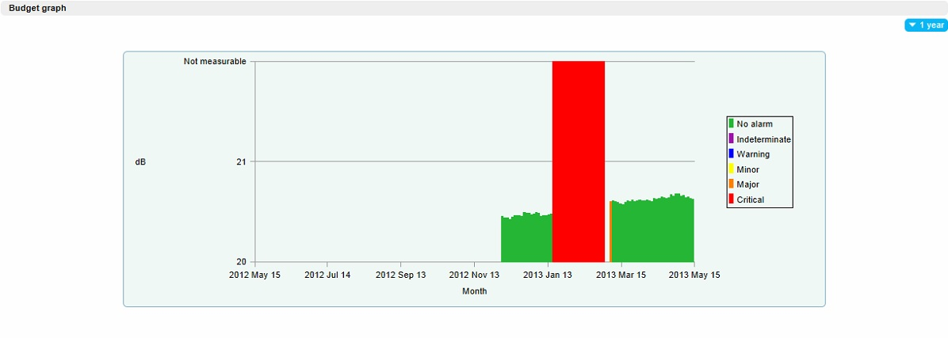

Grafički prikaz karakteristika optičkih vlakana
Za link se može odabrati period u kome je nadziran

Slide 23
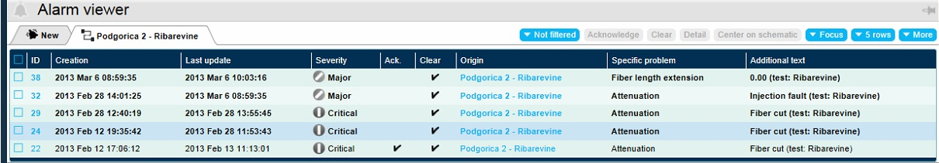
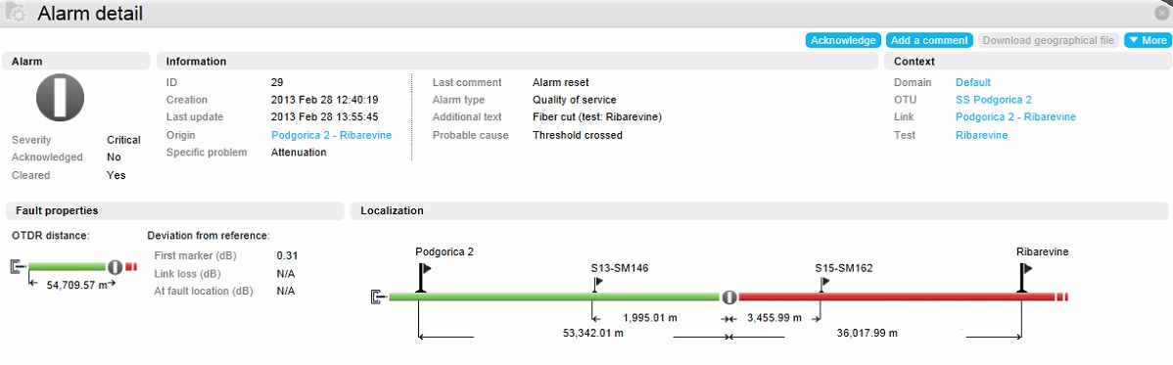
Prikaz alarma – prekid kabla
Vreme nastanka alarma
Tip alarma
Uređaj koji je detektovao alarm
Optička dužina od početka
Fizička dužina

Slide 24
Dizajn CGES mreže
Nadgledanje je iz jednog centra, NDC Podgorica
Sa dvije OTU jedinice je moguće nadgledanje kompletne mreže
Koristi se talasna dužina 1625 nm, koja omogućava Dark fiber monitoring i Active fibre monitoring
OTDR-ovi su sa ugrađenim filtrima
Povezivanje u mrežu se vrši preko Ethernet WAN/LAN konekcije

Slide 25

Izgled CGES mreže u nadzoru
SS Pljevlja1
SS Požega
SS Pljevlja2
HPP Piva
SS Mojkovac
SS Ribarevine
Kosovo
SS Berane
EPCG HQ
SS Virusi
SS Nikšić
SS Andrijevica
SS Danilovgrad
Trebinje
HPP Peručica
SS Trebješica
SS Podgprica4
SS Podgorica1
SS Podgprica3
SS Kotor
NDC
HQ Prenos
SS Herceg Novi
SS Podgorica2
SS Podgprica5
SS Tivat
SS Cetinje
SS Virpazar
SS Budva
HPP VauDejes
SS Bar
SS Ulcinj

Slide 26
Prikaz problema u mreži na GOOGLE mapi
Princip je da se nacrta kablovska ruta na Google mapi i poveže sa fajlom odgovarajućeg linka koji se nadgleda
U slučaju prekida, jednim klikom na KML link, u izvještajima o alarmima, otvara se Google Earth aplikacija i prikazuje alarm sa geografskom lokacijom

Slide 27
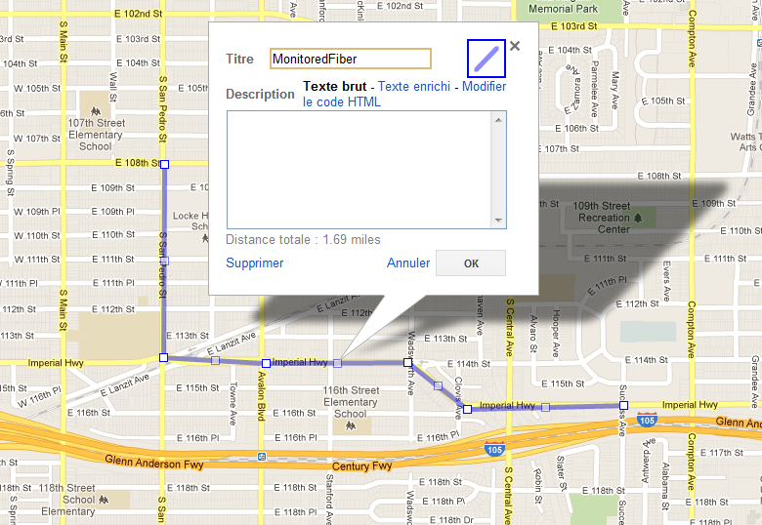
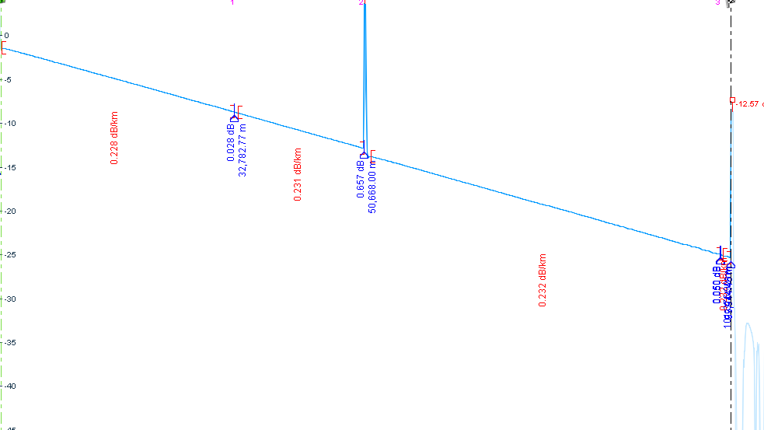
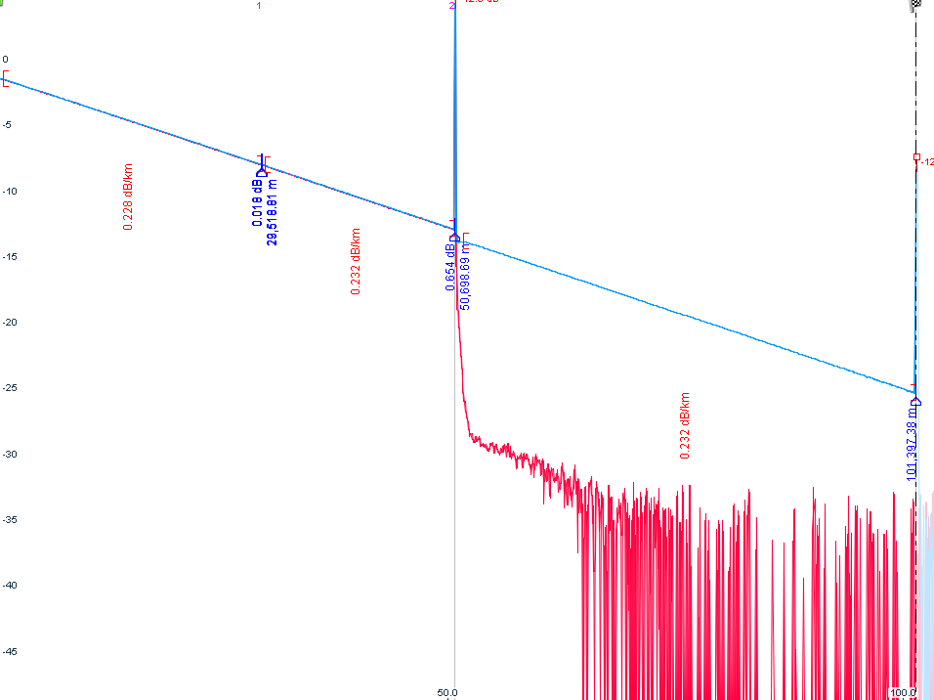
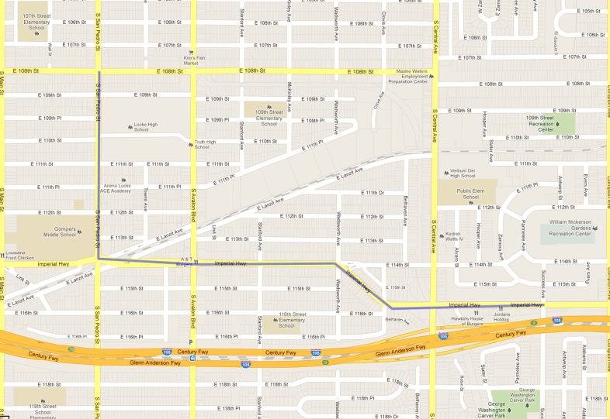
Integracija sa Google KML fajlovima
Geografske trase se mogu kreirati u Google map/earth ili drugom GIS koji podržava KML format
KML fajl je korelisan sa OTDR trasom
Referentna trasa
Fault location with Google map/earth or other GIS supporting KML format
KML fajl korišćen za lociranje kvara na mapi
Rezerve su uzete u razmatranje ako su korelisane
Kvar/prekid kabla

Slide 28
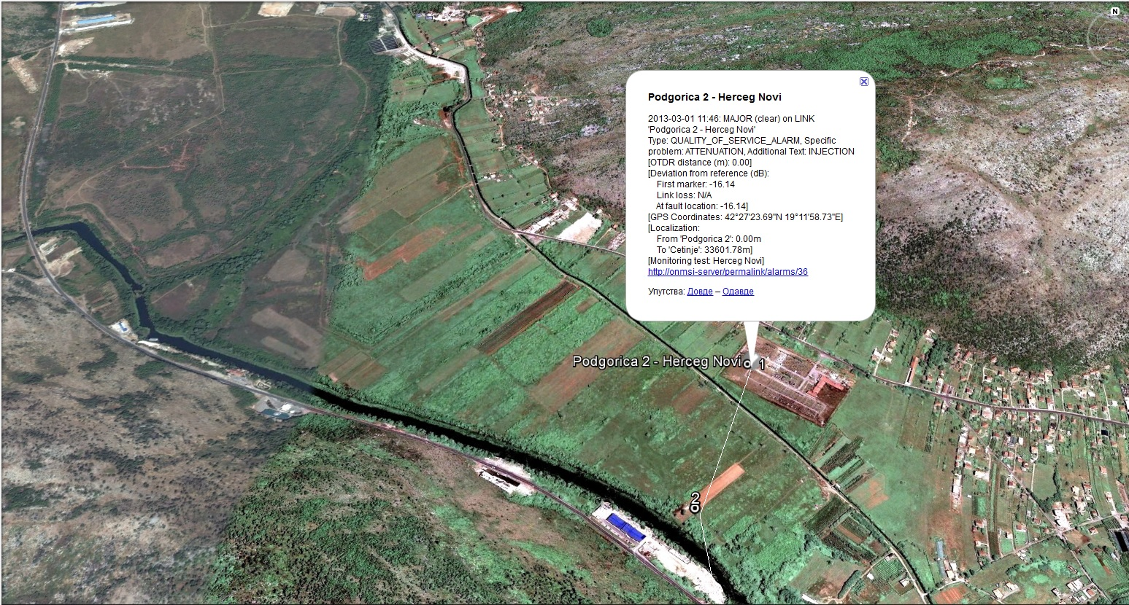
Prikaz alarma iz CGES na Google map

Slide 29
ZAKLJUČAK
→ sistem je uspješno dokazan u praksi
kada su vremenske neprilike u januaru 2013, dovele do oštećenja dva dalekovoda u sjevernom dijelu Crne Gore, kojom prilikom je oštećen i OPGW kabal. Ovaj sistem je prvi locirao i dojavio tačna mjesta prekida na dalekovodima i to od oba instalisana uređaja ( i iz TS Pljevlja i iz TS Podgorice 2)

Slide 30


Slide 31
PITANJA RECENZENTA
Da li je IP mreža CGES-a preko koje funkcioniše ONMS modul takođe izvedena preko optičkih kablova koji se nadziru ovim sistemom i da li je GSM veza redundantana vezi preko IP mreže ?
Da , osnovna IP mreža je izvedena preko optičkih vlakana koje nadzire ONMS sistem. GSM interfejs na samim RTU/OTU uređajima je namijenjen kao redudantni u situacijama kada IP mreža nije raspoloživa

Slide 32
PITANJA RECENZENTA
2)Da li su havarije januara 2013 na dva DV , koje se pominju u radu, bile jednovremene i kako su one uticale na raspoloživost SDH prstena i raspoloživost ONMS sistema
Havarije su se desile 15. i 17. januara, dakle nisu bile jednovremene.
Havarije se uticale na raspoloživost SDH sistema i raspoloživost ONMS sistema. U toku prekida nisu bile dostupne sve informacije, već samo alarmi OTDR tipa kroz SMS predefinisanom korisniku.

